Slide 1
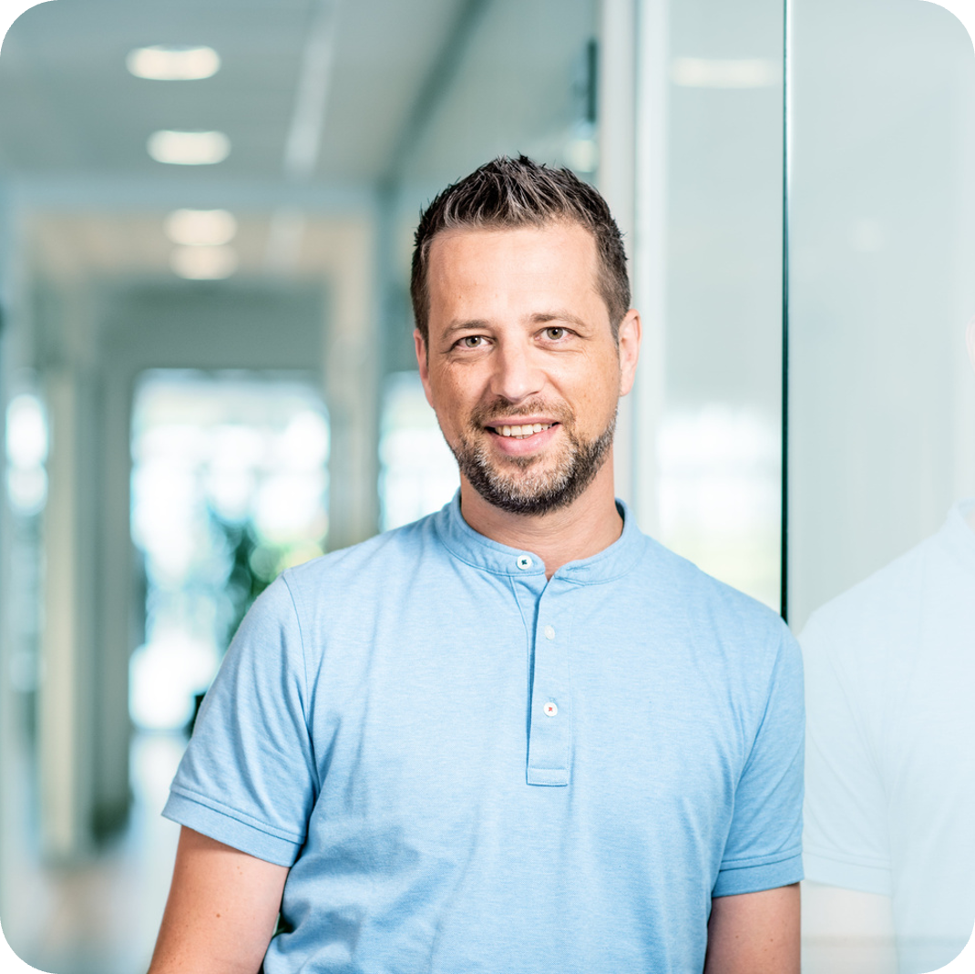



Kurzpräsentation
habeero
00 Sek
online
Telefon: fghfg omar@habeero.de dfgd
omar
bashir
Nächster Vortrag:
Max Mustermann

